Slide 1


Kopsu- ja kopsuvälise tuberkuloosi käsitlus
Eesti ravijuhend RJ-A/18.2-2025
Kinnitatud 07.04.2025
2017. aastal valminud ravijuhendi ajakohastatud versioon
Lea Pehme
TÜK Kopsukliinik

Slide 2
Ravijuhendi ajakohastamise põhjus Eelmine juhend 2017.a.
kuue aasta jooksul teostatud teadusuuringud on toonud uut infot ja tõenduspõhiseid soovitusi. Sooviti üle vaadata TB ravi korraldus ja TB kontaktsete uurimine.
Ravijuhendi uuendamise tähelepanu keskmes
TB laboratoorse diagnostika molekulaarsed meetodid,
latentne TB,
uued ravimid rifapentiin ja pretomaniid
uuenenud raviskeemid
uuendatud on TB kontaktsete väljaselgitamise ja tervisekontrolli kutsumise korda
Ravijuhend on mõeldud kasutamiseks kopsuarstidele, perearstidele ja
teistele eriarstidele, samuti õdedele ja Terviseameti spetsialistidele.

Slide 3
Ravijuhendi töörühma liikmed (2025)
Ravijuhendi sekretariaadi liikmed (2025)
Lea Pehme (juhataja) | Kopsuarst, SA Tartu Ülikooli Kliinikum; Eesti Kopsuarstide Selts
Manfrid Danilovitš | Kopsuarst, SA Tartu Ülikooli Kliinikum; Eesti Kopsuarstide Selts
Kaja Hurt | Kopsutuberkuloosi osakonna õde, SA Tartu Ülikooli Kliinikum; Eesti Õdede Liit
Tiina Kummik | Ühendlabori mükobakterioloogia osakonna juhataja, SA Tartu Ülikooli Kliinikum; Eesti Laborimeditsiini Ühing
Anu Kurve | Kopsuarst, SA Põhja-Eesti Regionaalhaigla; Eesti Kopsuarstide Selts
Marika Raukas | Infektsionist, AS Lääne-Tallinna Keskhaigla; Eesti Infektsioonhaiguste Selts
Kaia Varblane | Perearst, OÜ Pirita-Kose Perearstikeskus; Eesti Perearstide Selts
Juta Varjas | Peaspetsialist, Terviseamet
Piret Viiklepp | Registrite osakonna juhataja, Tervise Arengu Instituut; Eesti Kopsuarstide Selts; Tallinna Arstide Liit; Eesti Arstide Liit
Kai Kliiman (juhataja) | Kopsuarst, SA Tartu Ülikooli Kliinikum; Eesti Kopsuarstide Selts
Elmira Gurbanova | Pulmonoloogia resident, SA Tartu Ülikooli Kliinikum; Eesti Kopsuarstide Selts
Kaarel Kisant | Kopsuarst, SA Tartu Ülikooli Kliinikum; Eesti Kopsuarstide Selts
Kadri Klaos | Laborispetsialist, SA Tartu Ülikooli Kliinikum; Eesti Laborimeditsiini Ühing
Ravijuhendi metoodiline tugi (2025)
Terje Tollimägi-Raud | Metoodik, Tartu Ülikool
Käsitlusala sisaldas seitset PICO-formaadis kliinilist küsimust ja üheksat tervishoiukorralduslikku küsimust.

Slide 4
Ajakohastatud ravijuhend on kättesaadav ravijuhendite veebilehel
https://www.ravijuhend.ee/tervishoiuvarav/juhendid/255/kopsu-ja-kopsuvalise-
tuberkuloosi-kasitlus-ajakohastatud
Ajakohastatud patsiendijuhend on kättesaadav ravijuhendite veebilehel
https://www.ravijuhend.ee/patsiendivarav/juhendid/269/kopsu-ja-kopsuvaline-tuberkuloos-ajakohastatud
Ravijuhendi soovitustes lähtutakse tõenduspõhiste uuringute ja kliinilise praktika parimatest tulemustest
See ei asenda see vajadust kohaldada igale patsiendile sobivat lähenemist olenevalt tema tervislikust seisundist

Slide 5
Taust. Tuberkuloos Eestis 2025
TB haigestumine on Eestis kõigi aegade madalamal tasemel
100 haigusjuhtu aastas.
Tähelepanu TB suhtes kaob, seetõttu kujunevad kaugelearenenud, lagunemistega protsessid, diagnoosimine hilineb.
Multiresistentne TB, keerulised ravikuurid
TB/HIV, hulgipaikmeline TB, rasked haigusjuhud
Ravijuhendit ajakohastatakse uue olulise informatsiooni lisandumisel või viie aasta pärast.

Slide 6
Registreeritud TB juhud Eestis kokku 2001- 2023
Tuberkuloosiregister 28.05.2024

Slide 7
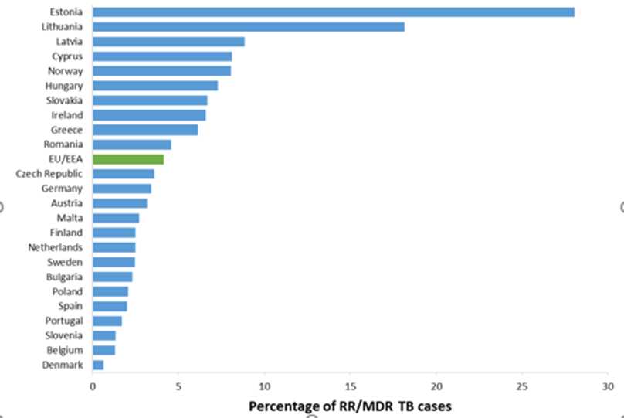
Eestis on EU/EEA piirkonna kõige kõrgem MDR-TB osakaal, kõik TB haiged 2022.a.
28,6%
4,1 %
Kas uuesti antibiootikumide- eelne ajastu
Sanatooriumid?
Kus ravida nakkusohtlikke väga resistentseid haigusjuhte
Kodus? Haiglas? Haige huvid? Ühiskonna huvid?
Palliatiivne ravi: toit, värske õhk

Slide 8
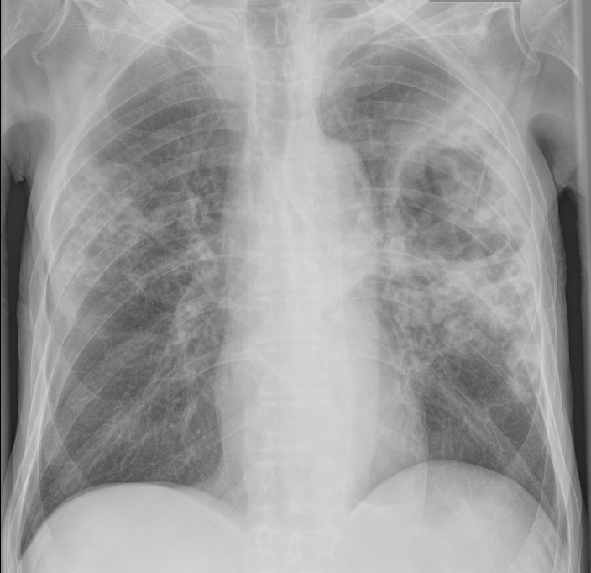
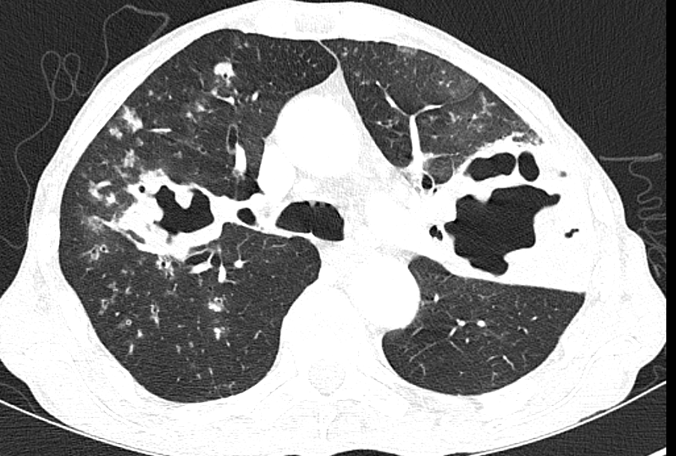
TB haigete avastamine
* Uuringud teistes osakondades
* Traumad
* Kontaktsed
* EMO
Haigusjuht 1
Kopsuverejooks kodus. Kiirabi. EMO.
Ex letalis 24 tunni pärast
MB positiivne mikroskoopiliselt.
MTBCDNA positiivne, RIF resistentne

Slide 9
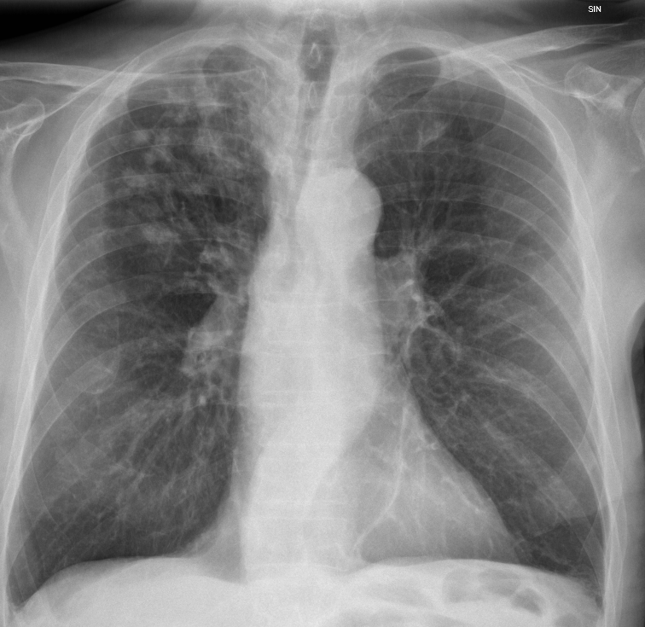
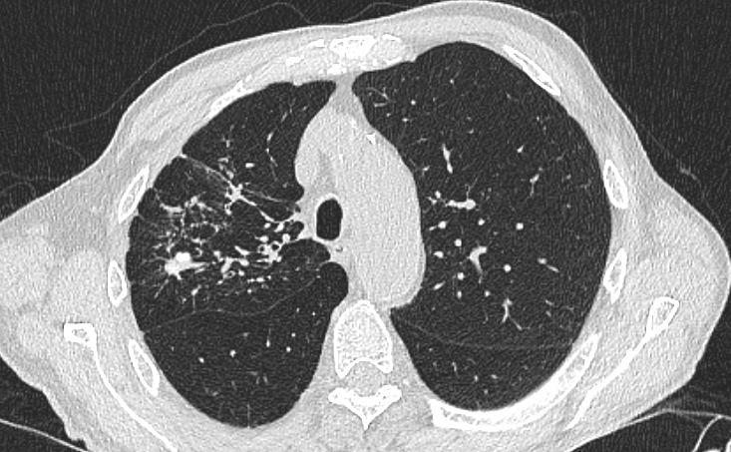
Haigusjuht 2.
80 aastane mees.
ÉMO, reieluukaela murd
26.04.23

Slide 10
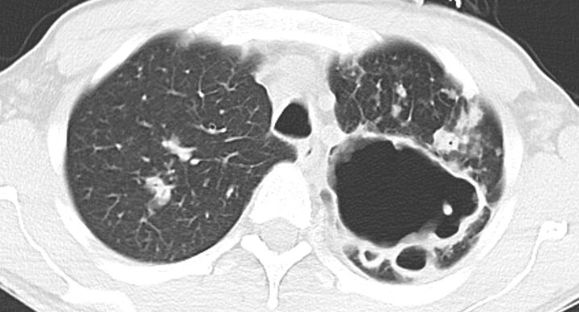
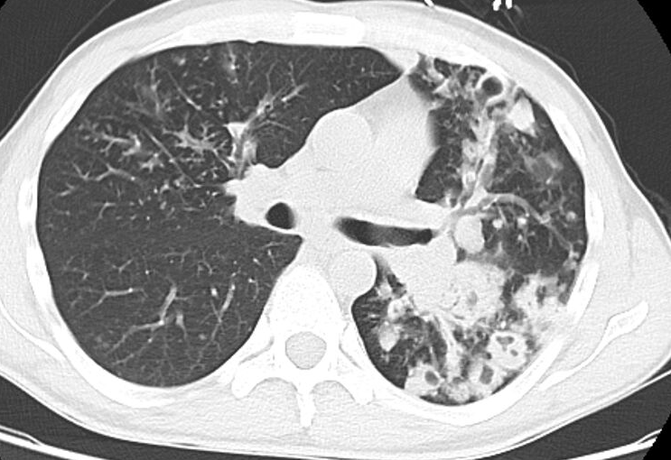
Haigusjuht 3
41 aastane mees, EMO
A15.0 Rögas mikroskoopiliselt posit. kopsutuberkuloos; MDR-TB
Infiltratiivne kopsutuberkuloos
lagunemise ja disseminats faasis 1c2/1c2c
A18.6 Tuberkuloosne keskkõrvapõletik
B20.0 Tuberkuloosina avalduv HIV-tõbi
B18.2 Krooniline C-viirushepatiit
HIV1 RNA QN 3459

Slide 11
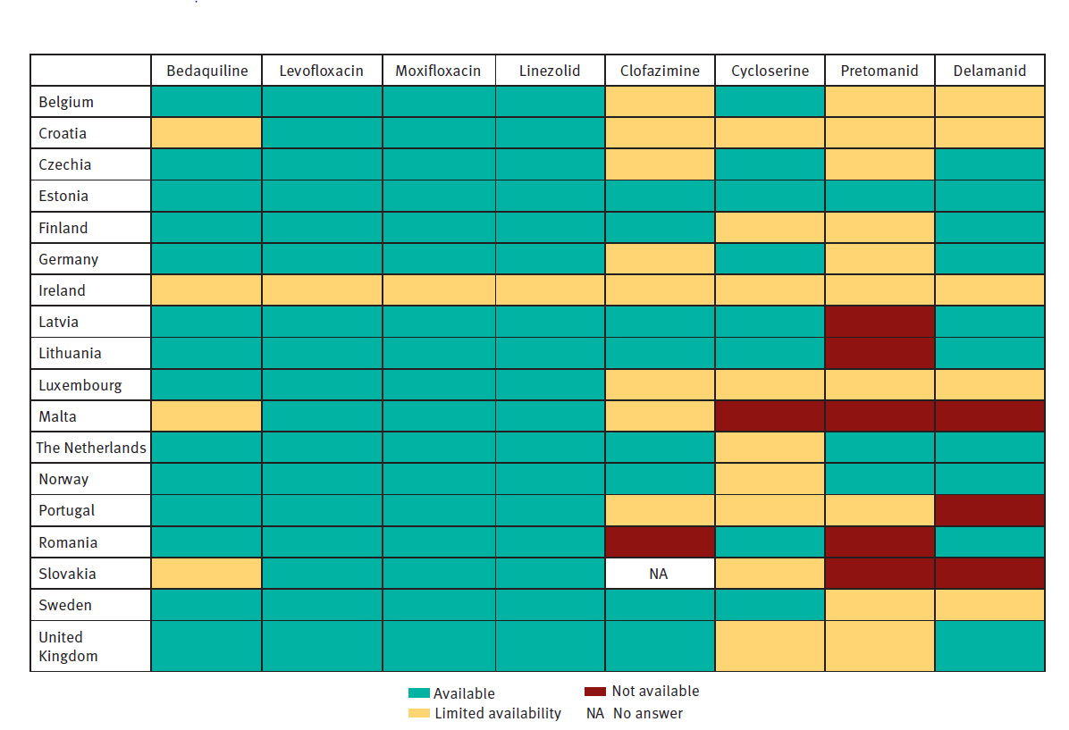
Tuberkuloosi ravimite kättesaadavus Euroopas
Availability of drugs for DR-TB in Europe: WHO EURO survey
Eestis on kõik ravimid
kättesaadavad.
Lühemad ravikuurid
Suukaudsed ravimid
Uusi ravimeid ei ole
tulemas

Slide 12
1. Mükobakterite laboratoorne diagnostika
Molekulaarsed kiirtestid on tõusnud esimeseks valikuks
(tuvastatakse M. tuberculosis’e kompleksi olemasolu ja ravimiresistentsust
geenmutatsioonide alusel)
Vastused mõne päevaga. Kiirendavad TB dgn ja ravi alustamist
Molekulaarse kiirtestiga (Xpert® MTB/RIF Ultra või BD® MAX MDR-TB) tuvastatud rifampitsiiniresistentsuse korral on põhjendatud kohe MDR-TB-ravi alustamine
Kõik praegu Eestis kasutatavad molekulaarsed kiirtestid on usaldusväärsed.
Fenotüübilise ravimresistentsuse määramine toimub vasatavalt molekulaarsete tehnikate tulemustele
Tuberkuloosse meningiidi kahtluse korral, kui liikvorit on vähe, peab külvimeetodile ja mikroskoopiale eelistama molekulaarset kiiruuringut.
.

Slide 13
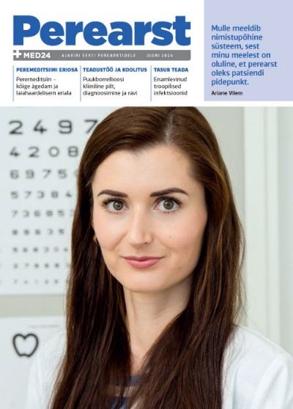
Mükobakterite laboratoorne diagnostika
Tiina Kummik, Lea Pehme
Tuberkuloosi diagnoosimine ja laboratoorne diagnostika
Perearst, Juuni 2024
Med 24

Slide 14


2. Latentne tuberkuloos
Latentse tuberkuloosiga patsiendile tehke tuberkuloosi profülaktilist ravi kui
saab immunosupressiivset bioloogilist ravi
on immuunkomprimeeritud kaasuvate haiguste või nende ravi tõttu
või on siirdamise ootejärjekorras,
[AJAKOHASTATUD 2025] Tugev positiivne soovitus, madal tõendatuse aste
Enne latentse tuberkuloosiga patsiendi profülaktilise ravi alustamist veenduge, et tal ei ole aktiivset tuberkuloosi. Praktiline soovitus [UUS 2025]
Latentse tuberkuloosiga patsienti, kellel on teadaolev lähi- kontakt MDR-TB-haigega, jälgige kahe aasta vältel pärast arvatavat nakatumist.
Tuberkuloosi profülaktiliseks raviks võib kasutada levofloksatsiini kuus kuud igapäevaselt. Enne ravi alustamist konsulteerida ravijärelevalve ekspertrühmaga. [UUS 2025]
Nõrk positiivne soovitus, mõõdukas tõendatuse aste

Slide 15
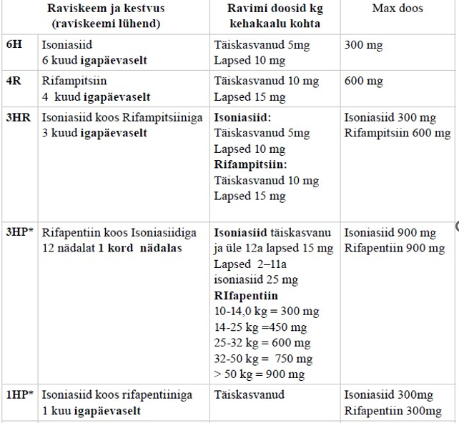
Latentne TB
Profülaktiline ravi
Uus ravim- rifapentiin

Slide 16
Latentne TB, ravi ehk Profülaktiline ravi
Multiresistentne haigusvorm
Levofloksatsiin 500 mg päevas
6 kuud igapäevaselt

Slide 17
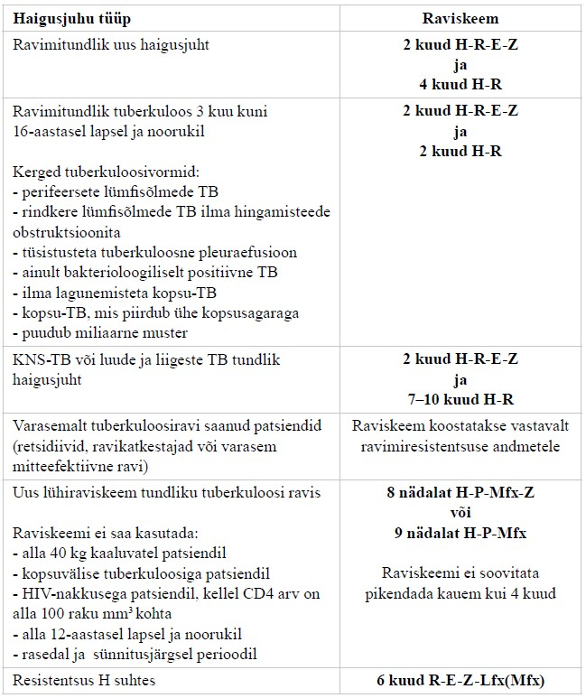
3. TB ravi
Ravimtundlik TB
Eelistatakse
lühemaid ravikuure ja
suukaudseid ravimeid

Slide 18
WHO: MDR TB ravi uuendatud juhtnöörid ilmuvad 2025.a.
3. TB ravi
Uued lühemad raviskeemid MDR TB ravis
  6- kuud (standard)
  9- kuud (standard)
  18-kuud (individualiseeritud)
Kas TB patsiendi puhul peaks eelistama ambulatoorset või statsionaarset ravi
Puudub kvaliteetne tõendusmaterjal.
Arvestades TB-ga kaasnevat nakkusohtu ja suurt MDR-TB osakaalu Eestis
on otstarbekas jätkata senist praktikat,
et mikroskoopiliselt positiivse haige tuberkuloosiravi peab alustama statsionaaris

Slide 20
TB ambulatoorne ravi on otseselt kontrollitavat ravi (OKR).
Igapäevane kontakt patsiendiga, et tuvastada õigeaegselt võimalikud ravimite kõrvaltoimed ja hoida ära erinevatel põhjustel tekkivad ravikatkestused.
Juba ka Eestis on diagnoositud ravimresistentsust uuematele ravimitele, samas ei ole lähiajal ette näha uute TB ravimite lisandumist ravimite loetellu.
OKR läbiviimisel oleme võimalikult patsiendikesksed, samas ka järjepidevad.
Kokkuleppel haigega valime OKR sobiva variandi: õe vastuvõtt, õe koduvisiit, kaugvastuvõtt, s.h. videokontakt.
Patsiendid on sellise ambulatoorse ravikorraldusega rahul.
Alates 1. juulist 2023 rahastab OKR-i teenust Tervisekassa.
Lisainfo: Tervisekassa OKR-i teenuse osutamise juhend ja raviarve esitamise juhendist

Slide 21
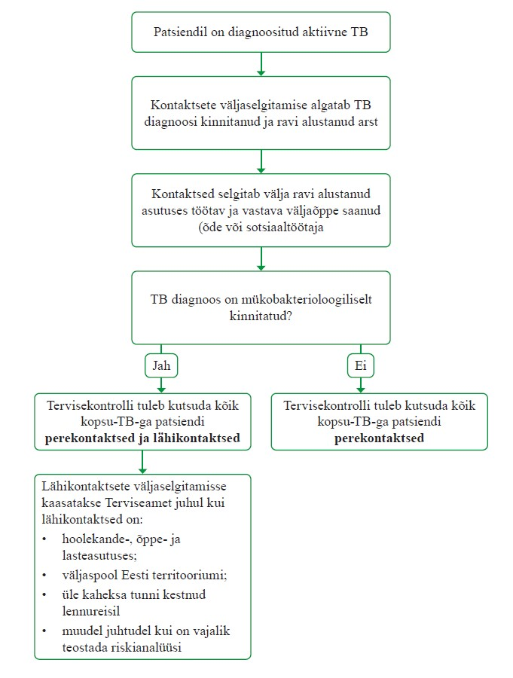
4. Tuberkuloosi kontaktsete käsitlus
2017.a. – termin ``lähikontaktsed``
2025.a. Perekontaktsed ja lähikontaktsed
Vajadusel kaasatakse Terviseamet

Slide 22
4. Tuberkuloosihaige kontaktsete käsitlus
Kopsutuberkuloosiga patsiendi lähi- ja perekontaktse
võimaliku TB nakatumise diagnoosimiseks
eelistage IGRA-testi, vajaduse korral võite teha tuberkuliinitesti või mõlemat.
Test tuleks teha vähemalt kaks kuud pärast kokkupuudet. [UUS 2025]
Nakkusohtliku tuberkuloosipatsiendi lähi- või perekontaktsel
lapsel (kuni 18-aastane k.a),
kellel on diagnoositud latentne tuberkuloos, kaaluge tuberkuloosi profülaktilist ravi.
Nõrk positiivne soovitus, madal tõendatuse aste [UUS 2025]
ENNE: prof ravi alla 5 aastastele

Slide 23
TB ravijärelvalve ekspertrühm:
Regulaarselt kooskäiv ekspertrühm, kes koordineerib tuberkuloosialast tegevust Eestis ning nõustab ravimresistentseid ja teisi keerulisi tuberkuloosijuhte.
Ekspertrühma kontaktid:
Lea Pehme. TÜK Kopsukliinik, kopsutuberkuloosi osakond lea.pehme@kliinikum.ee
Manfred Danilovits. SA TÜK Kopsukliinik, kopsutuberkuloosi osakond manfred.danilovits@kliinikum.ee
Piret Viiklepp. Tervise Arengu Instituut. piret.viiklepp@tai.ee

Slide 24
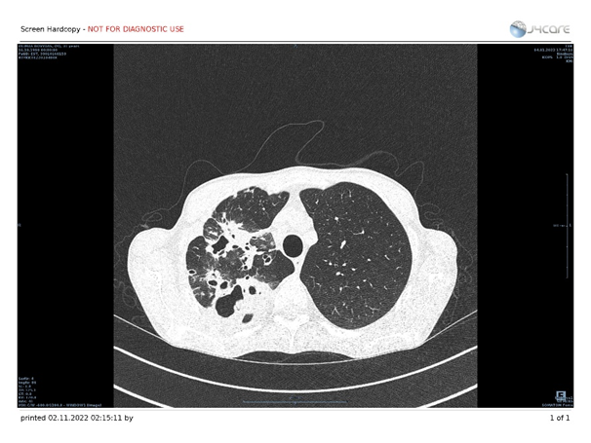
Mükobakterioosid
Kolonisatsioon või infektsioon?
Kas ravikuur on vajalik või mitte ?
Haigestumise riskitegurite olemasolu.
Sagedased retsidiivid
Hulgidiagnoosidega haiged, ravimite koostoimed.
RIF koostoimed antikoagulantidega, südame rütmihäirete ravimitega, ARV.
Klaritromütsiini, azitromütsiini ei saa manustada, kui on pikenenud QT aeg
--Raviskeemis 2 ravimit (üks neist Klartiromütsiin või asitromütsiin) või 3 ravimit.
--Ravimid igapäevaselt (lagunemstega protsessid) või 3 korda nädalas.
--Vajadusel võib kasutada MDR-TB ravimeid.
M. avium, M intracellulare, M. abscessus, M. kansasii, M. marinum

